Slide 1
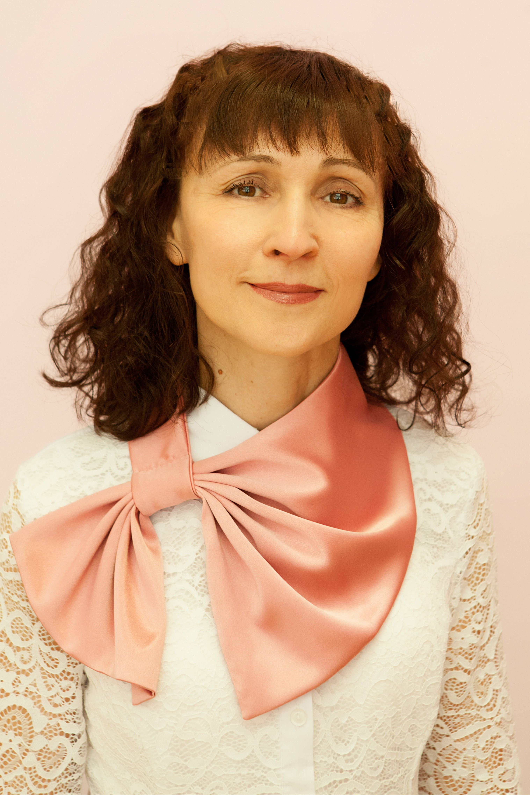
Министерство образования РМ
ПОРТФОЛИО на высшую квалификационную категорию воспитателя
МАДОУ «Центр развития ребёнка –
детский сад №14» г. о. Саранск
Мельниковой Ларисы Леонидовны
Дата рождения: 01.05.1974г.
Профессиональное образование: высшее, МГУ им. Н.П. Огарева, 24.06.1999г.
Квалификация: Педагог дошкольного образования
Стаж педагогической работы (по специальности): 13лет
Общий трудовой стаж: 19лет
Квалификационная категория:15.05.2018г.

Slide 2
Представление инновационного педагогического опыта на сайте МАДОУ «Центр развития ребенка – детский сад №14»
https://ds14sar.schoolrm.ru

Slide 3
1. Участие в инновационной (экспериментальной) деятельности
На уровне образовательной организации – 2

Slide 4
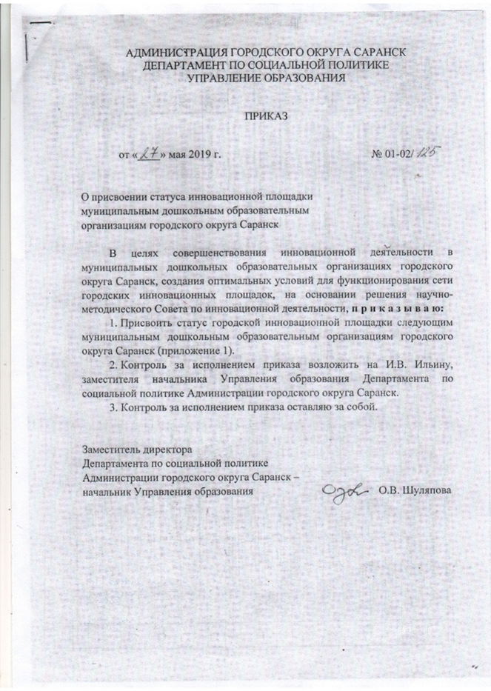
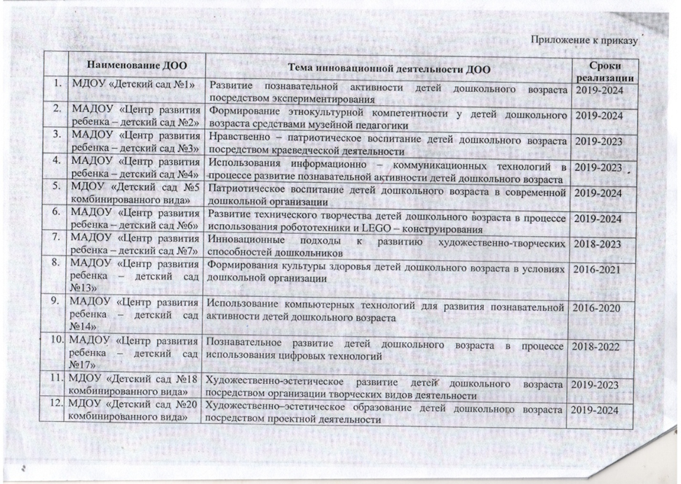

Slide 5
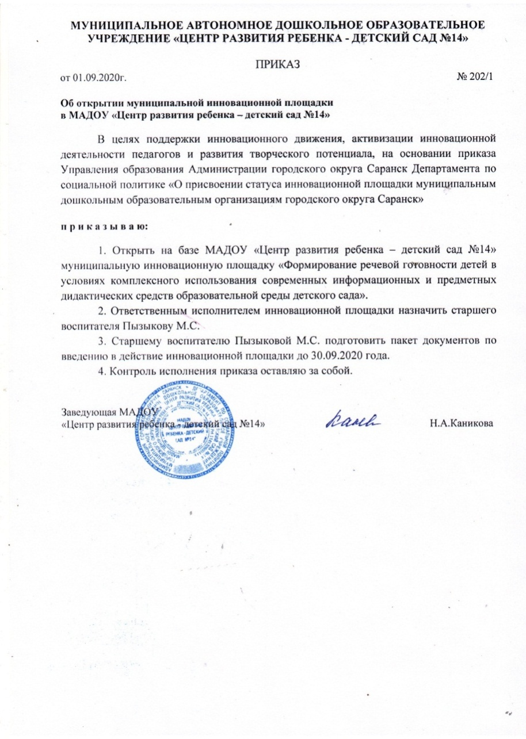
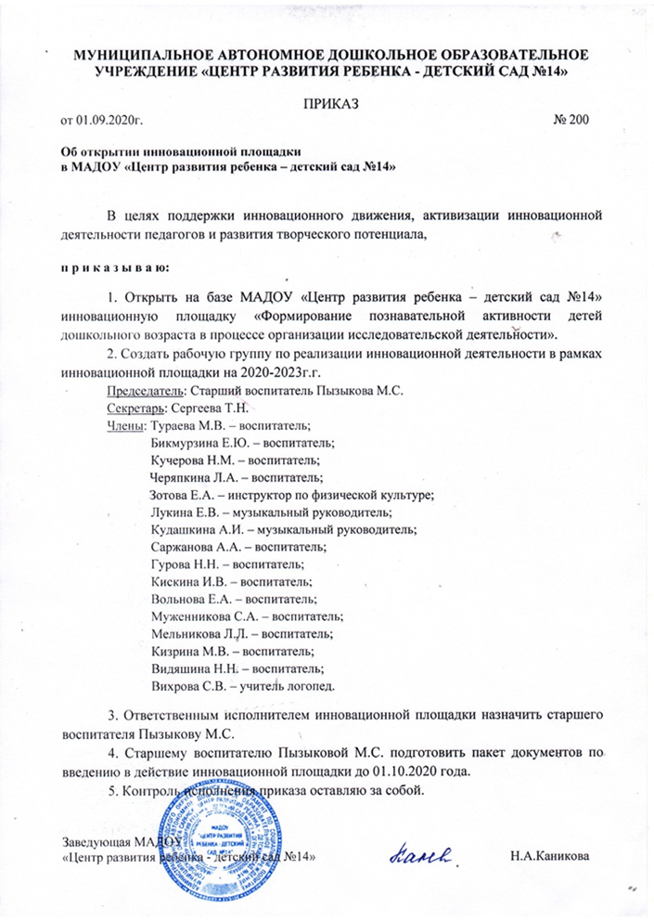

Slide 6
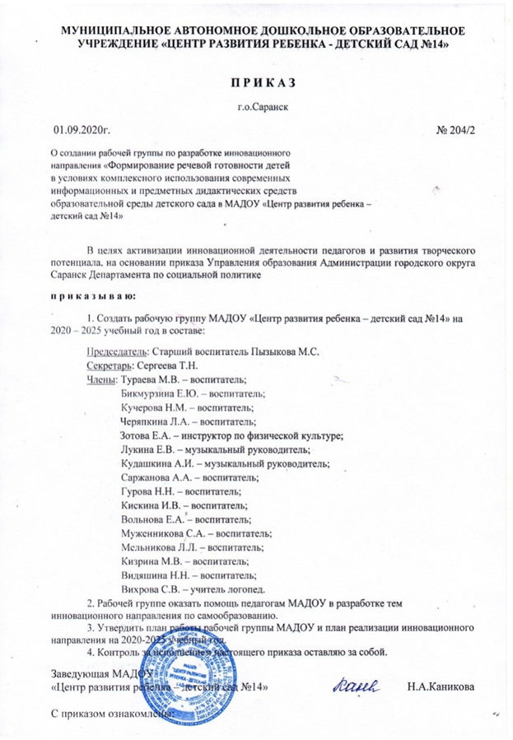
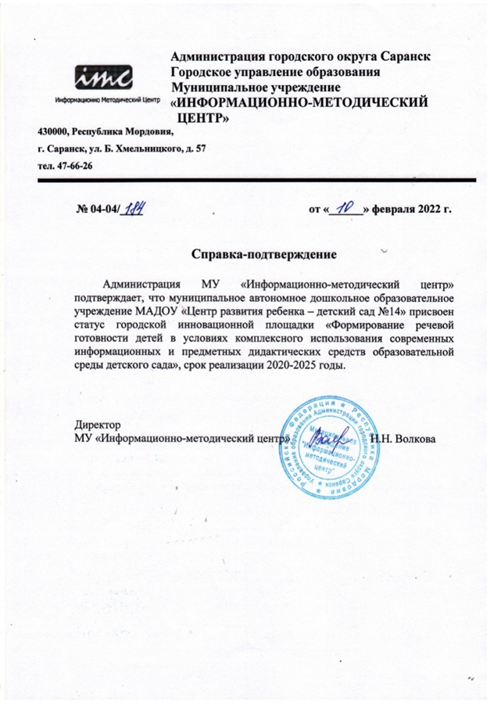

Slide 7
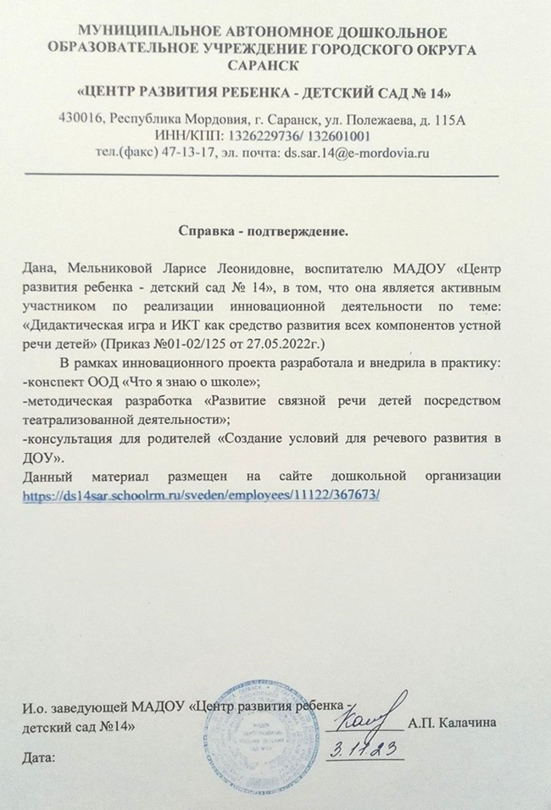
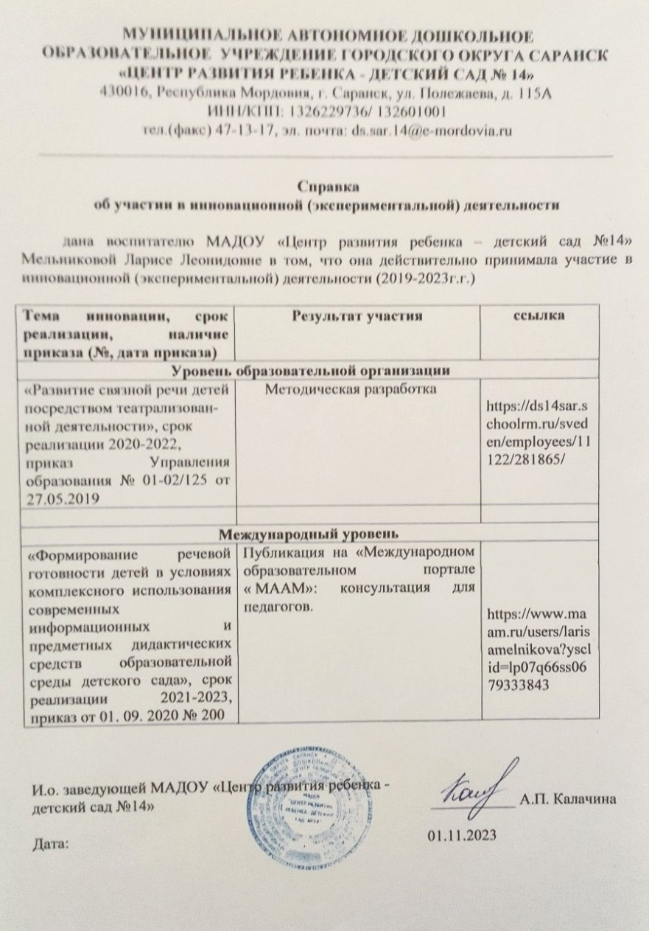

Slide 8
2. Наставничество Эффективная педагогическая помощь молодым специалистам-5

Slide 9
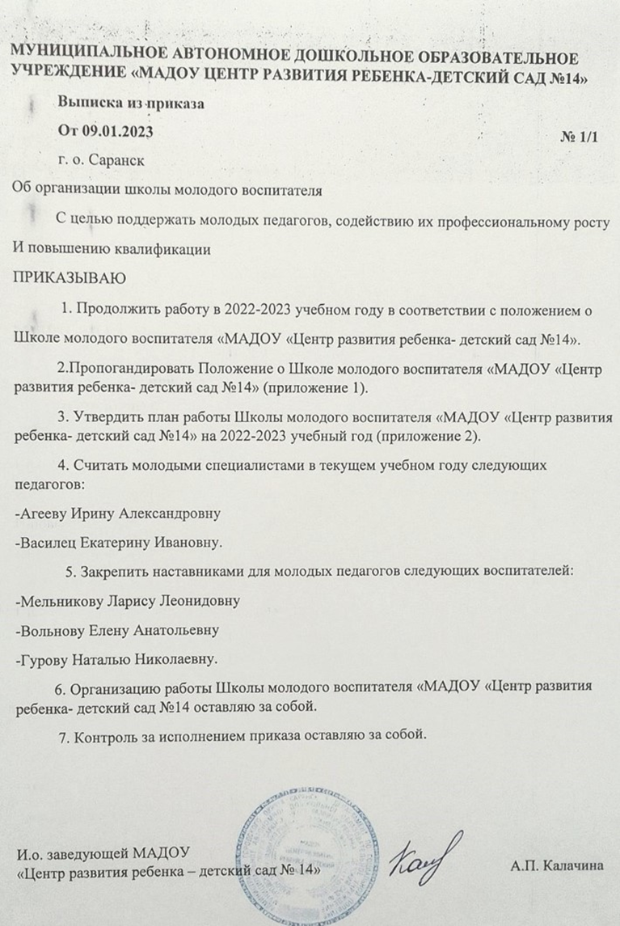
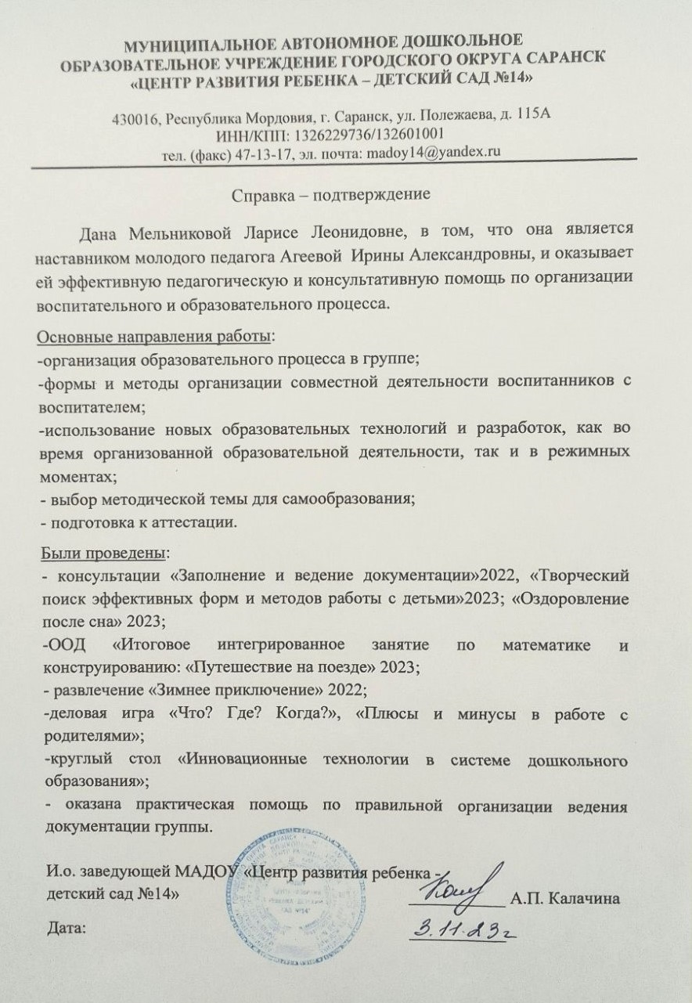

Slide 10
3. Наличие публикаций
Сети интернет - 2
Всероссийский уровень – 5

Slide 11
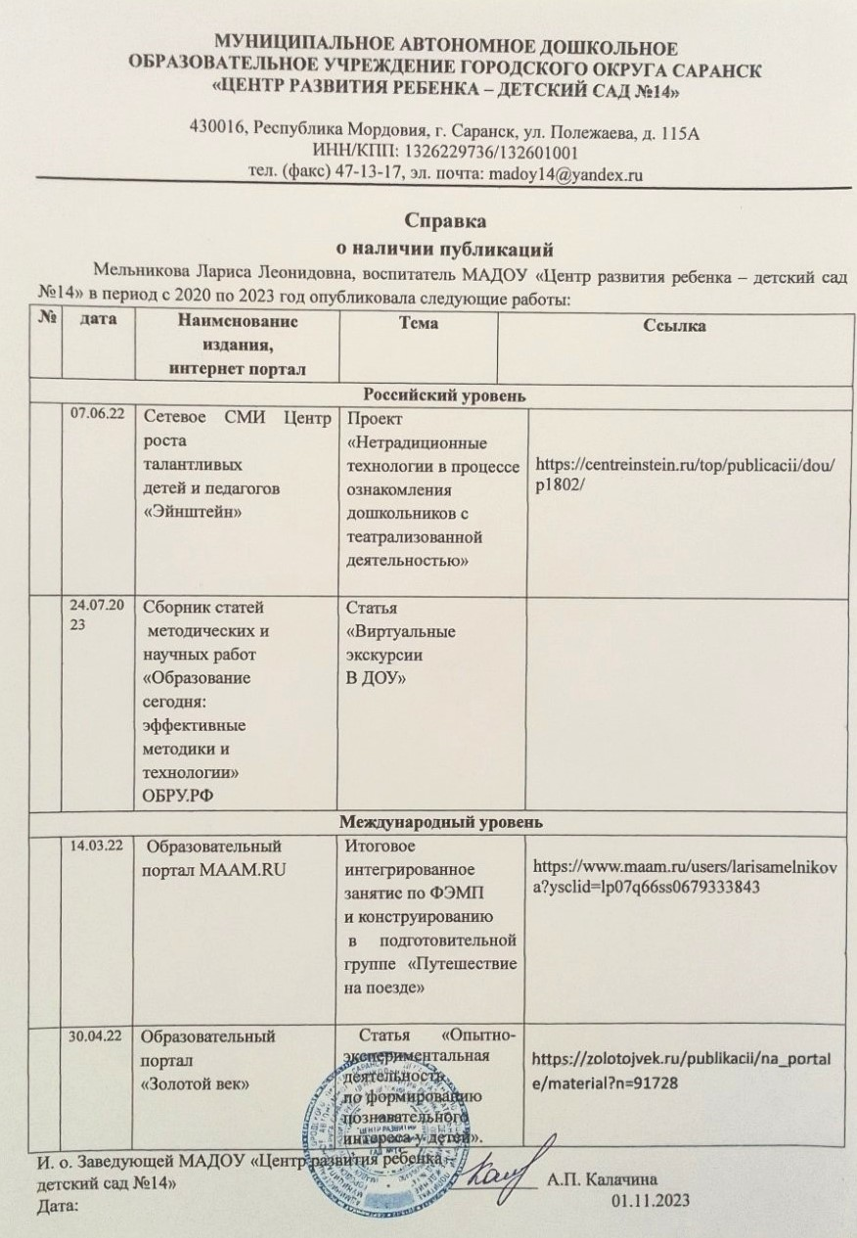
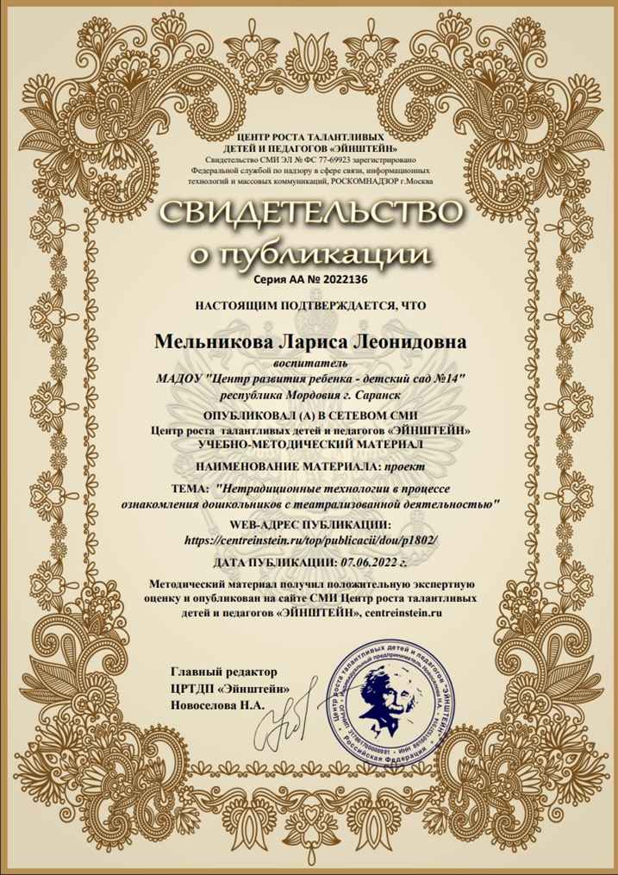

Slide 12
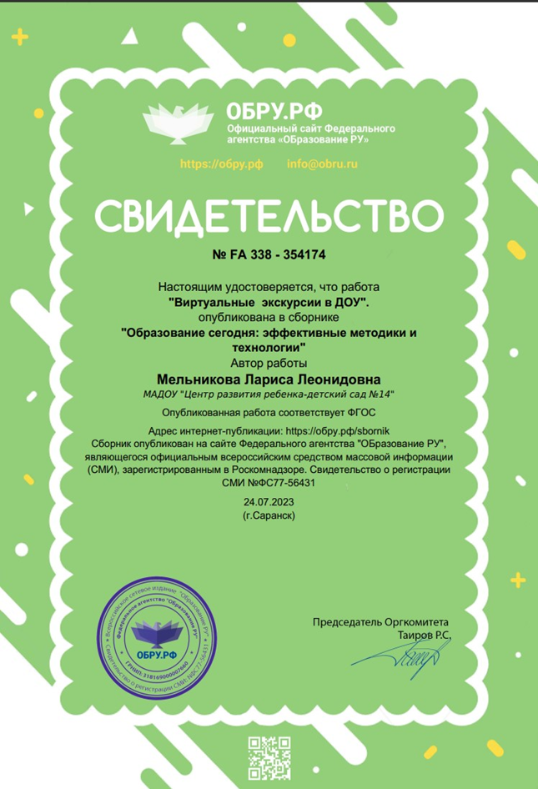

Slide 13
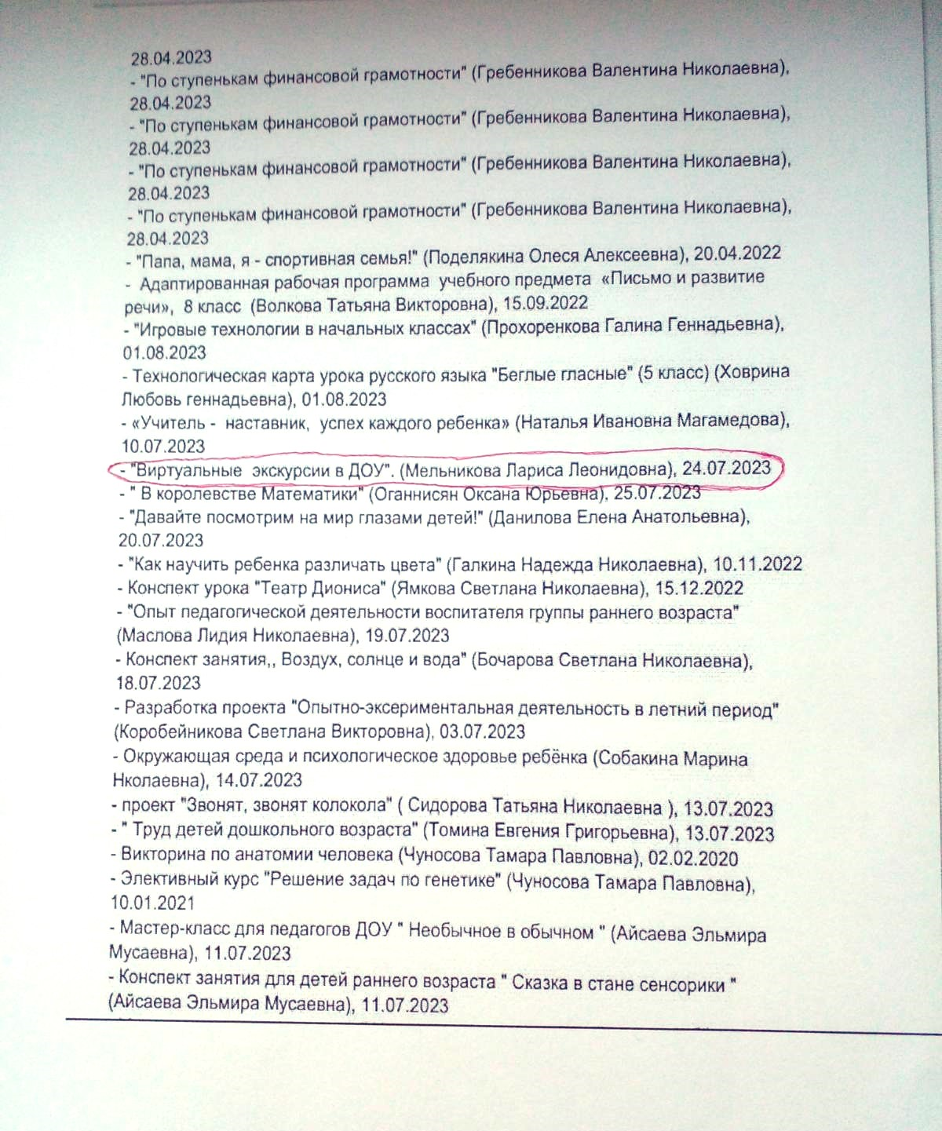
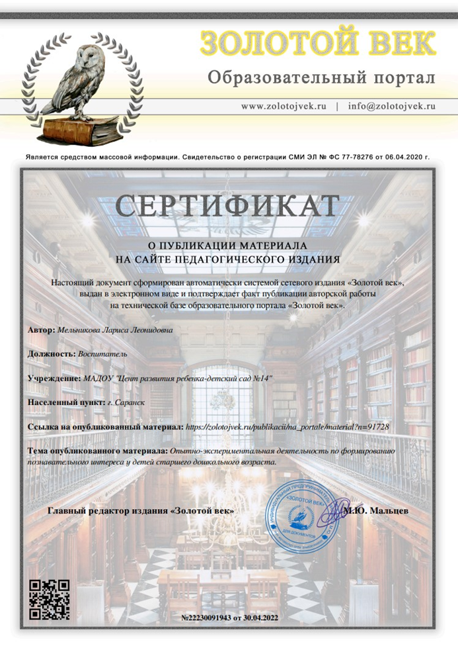

Slide 14
4. Результаты участия воспитанников в конкурсах, выставках, турнирах, соревнованиях, акциях, фестивалях
Заочные/дистанционные мероприятия – 2
Муниципальный уровень – 3+1
Республиканский уровень – 4+1

Slide 15
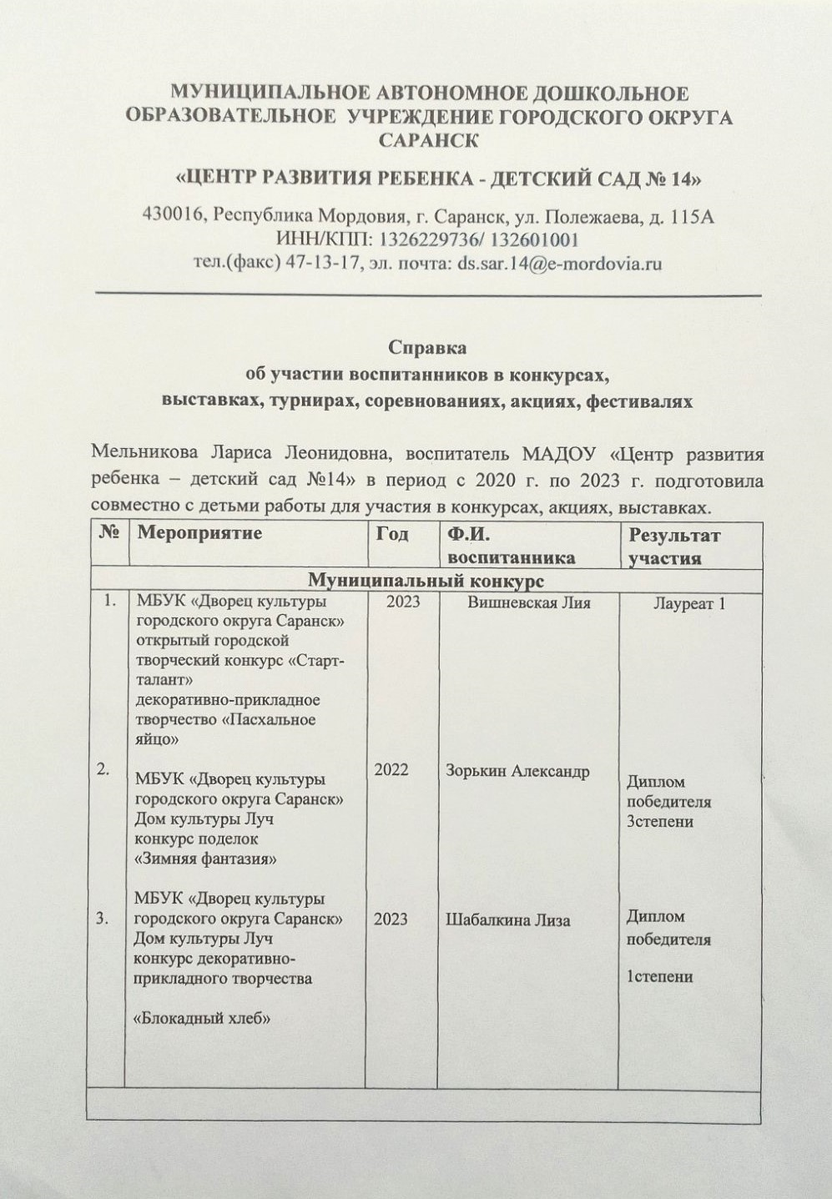
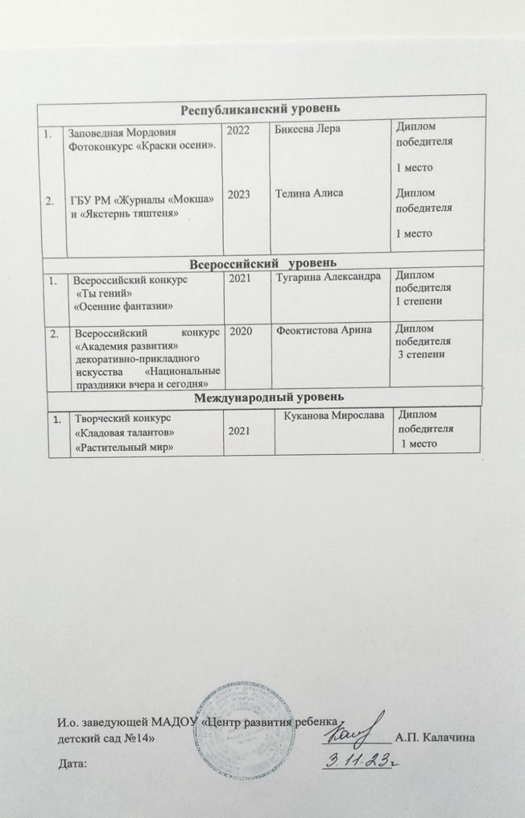

Slide 17
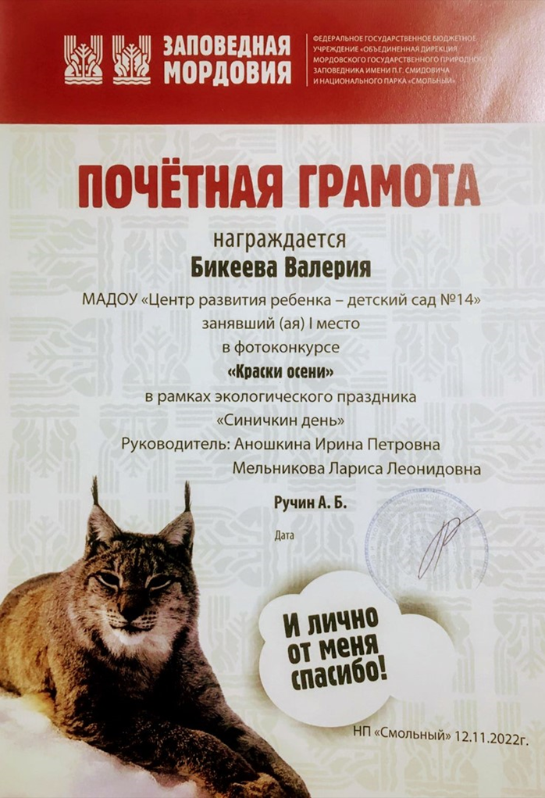

Slide 18
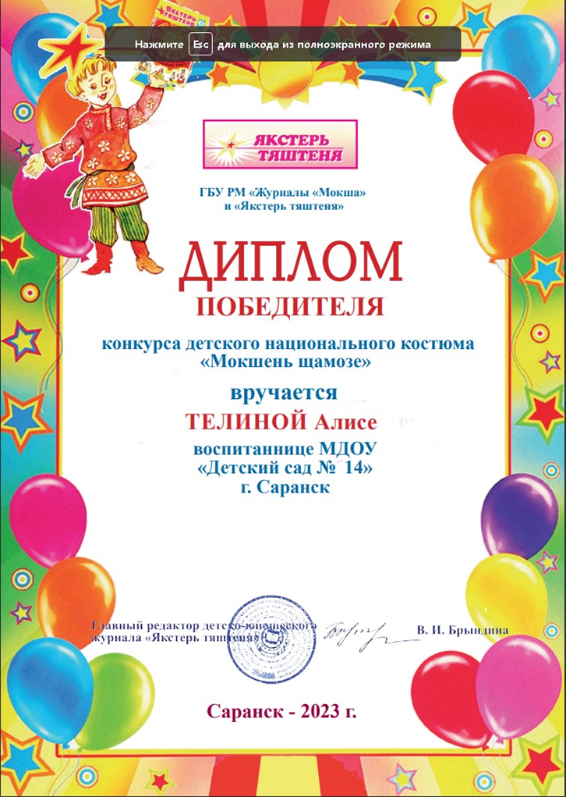
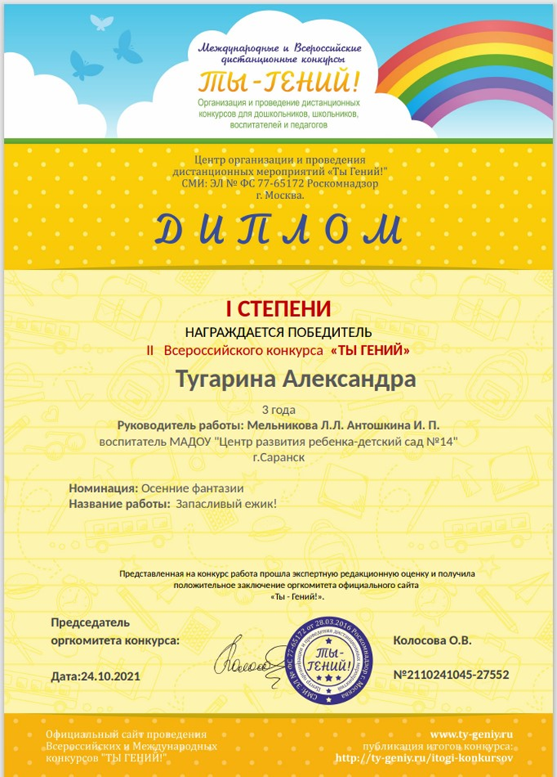

Slide 19
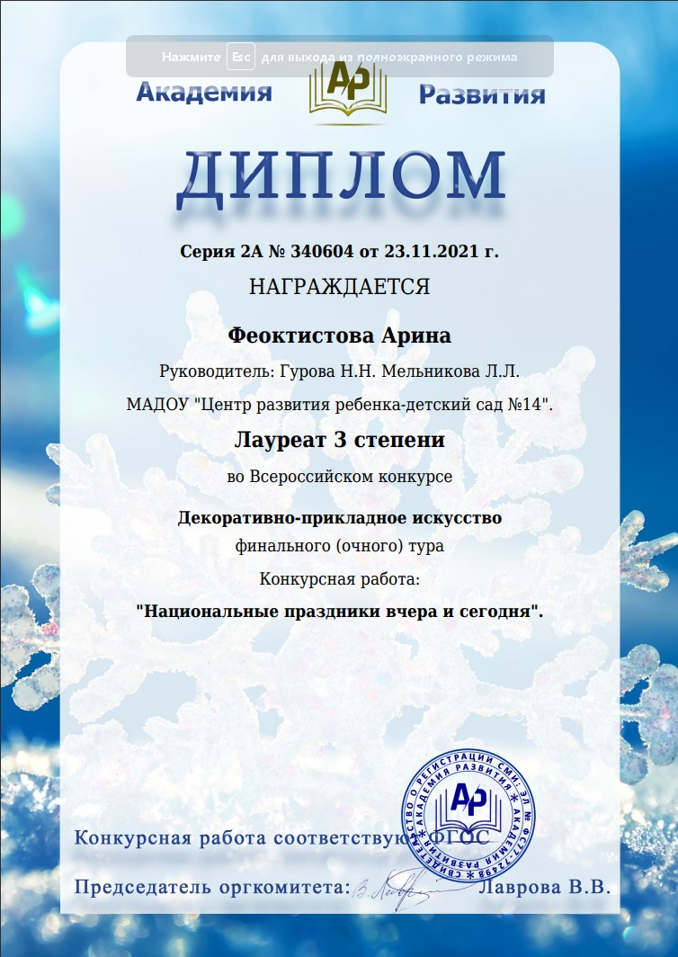

Slide 21
5. Наличие авторских программ, методических пособий
Муниципальный уровень – 1

Slide 22
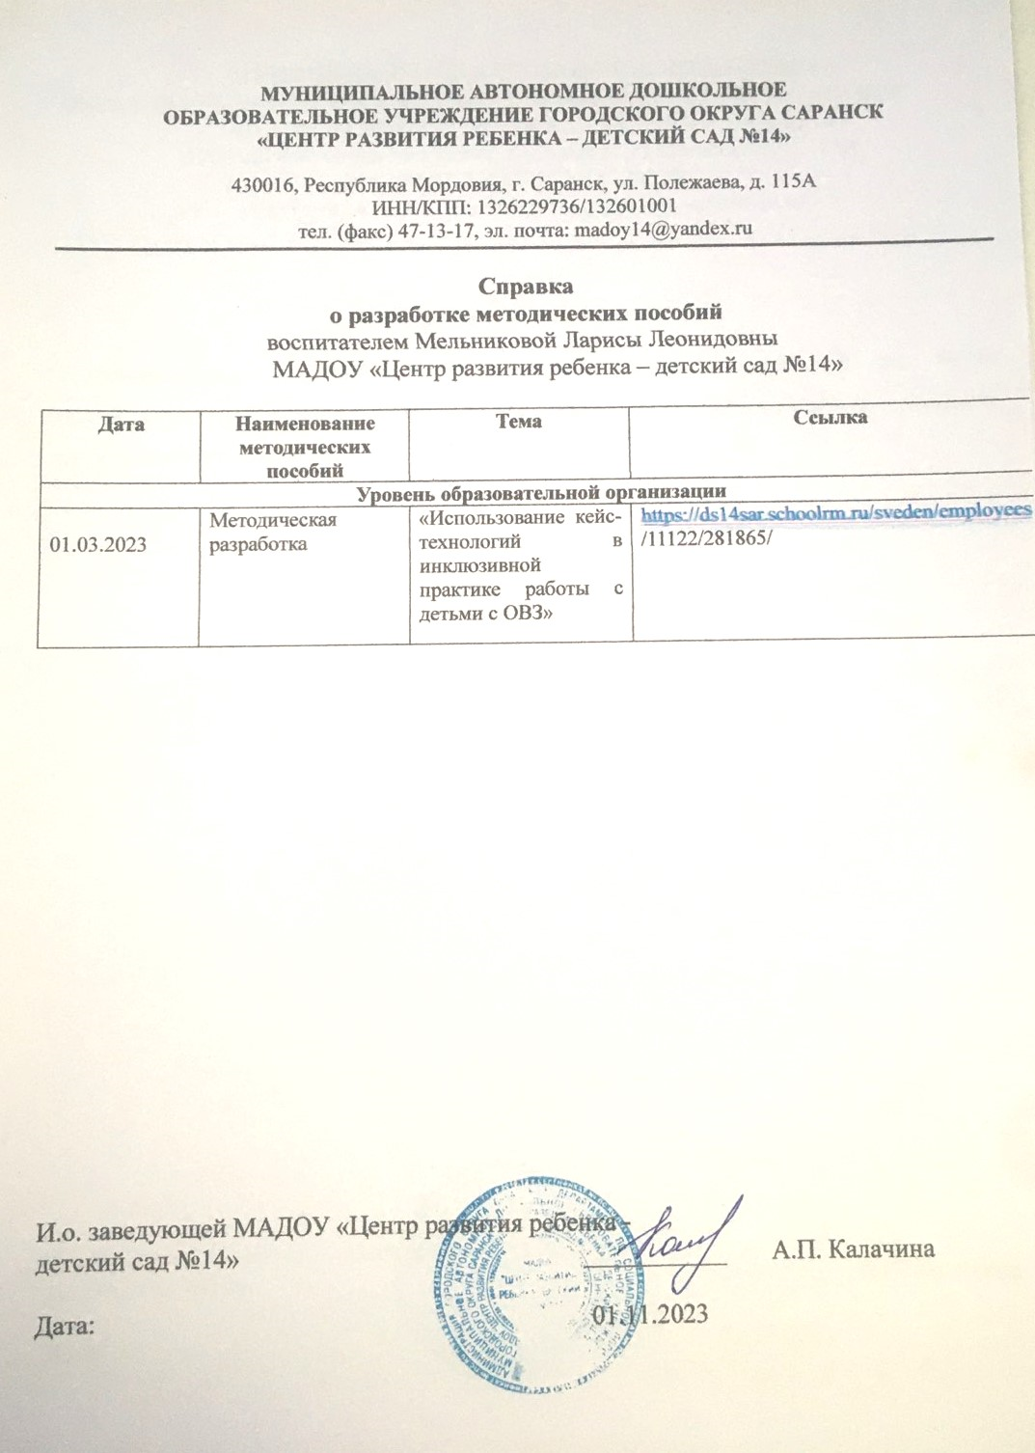
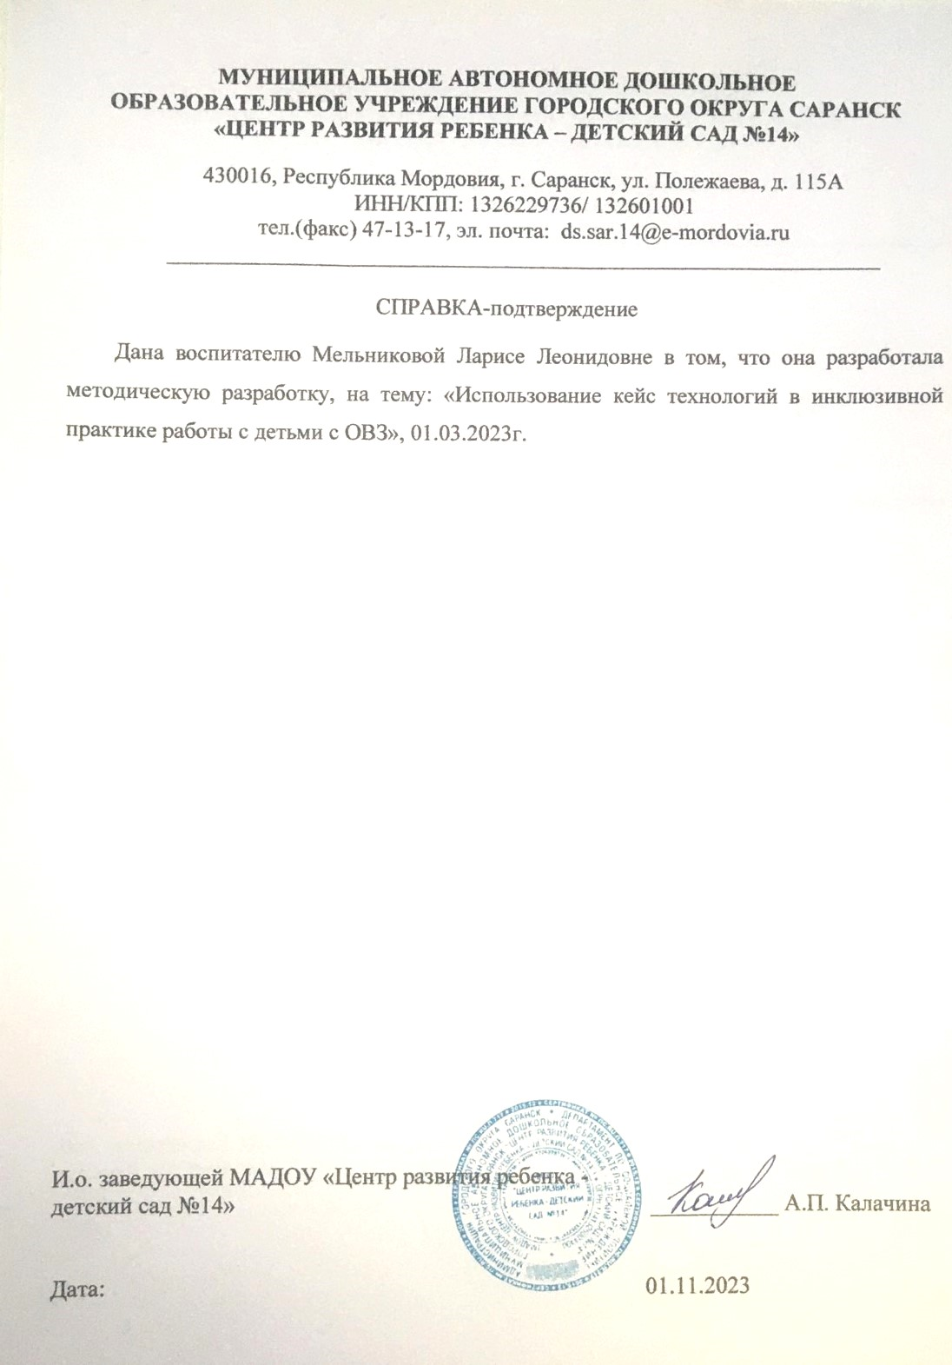

Slide 23
6. Выступления на заседаниях методических советов, научно-практических конференциях, педагогических чтениях, семинарах, секциях, форумах, радиопередачах (очно)
Уровень образовательной организации – 2
Республиканский уровень – 1
Российский уровень-5

Slide 24
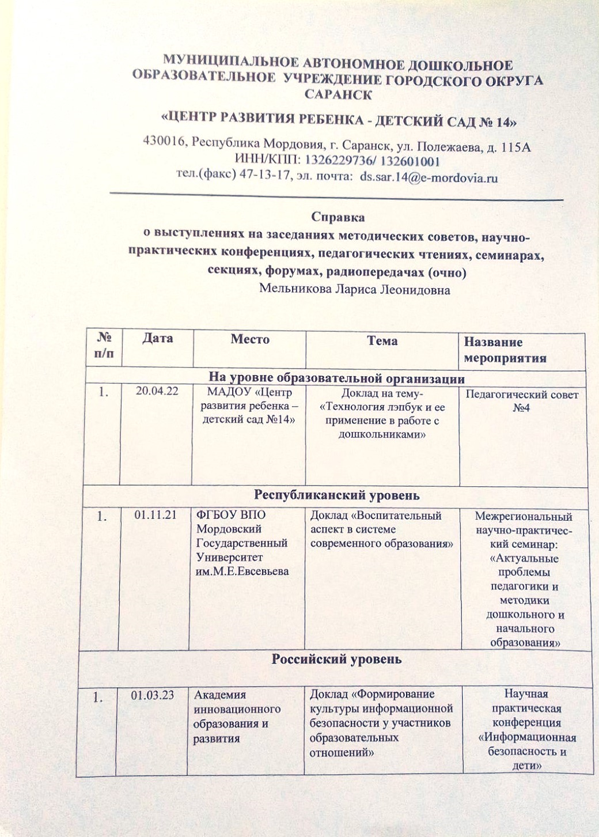
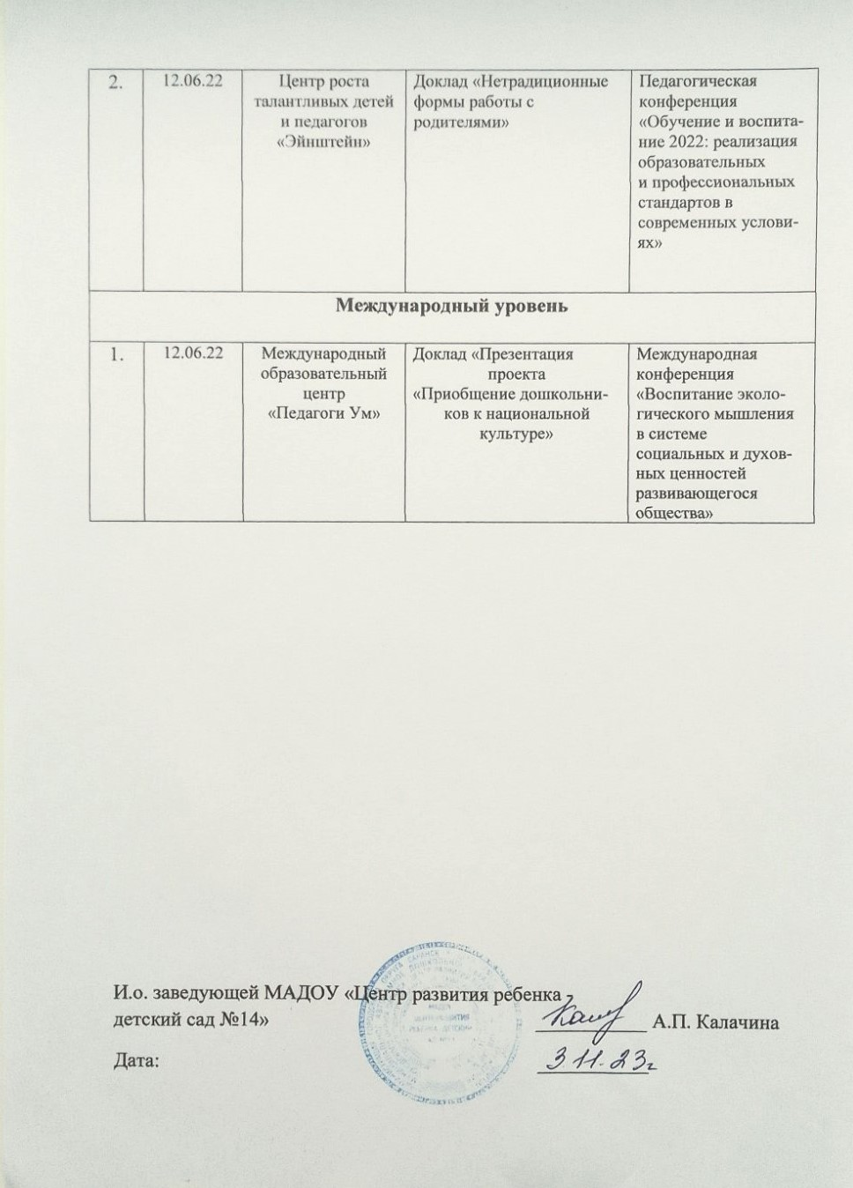

Slide 25
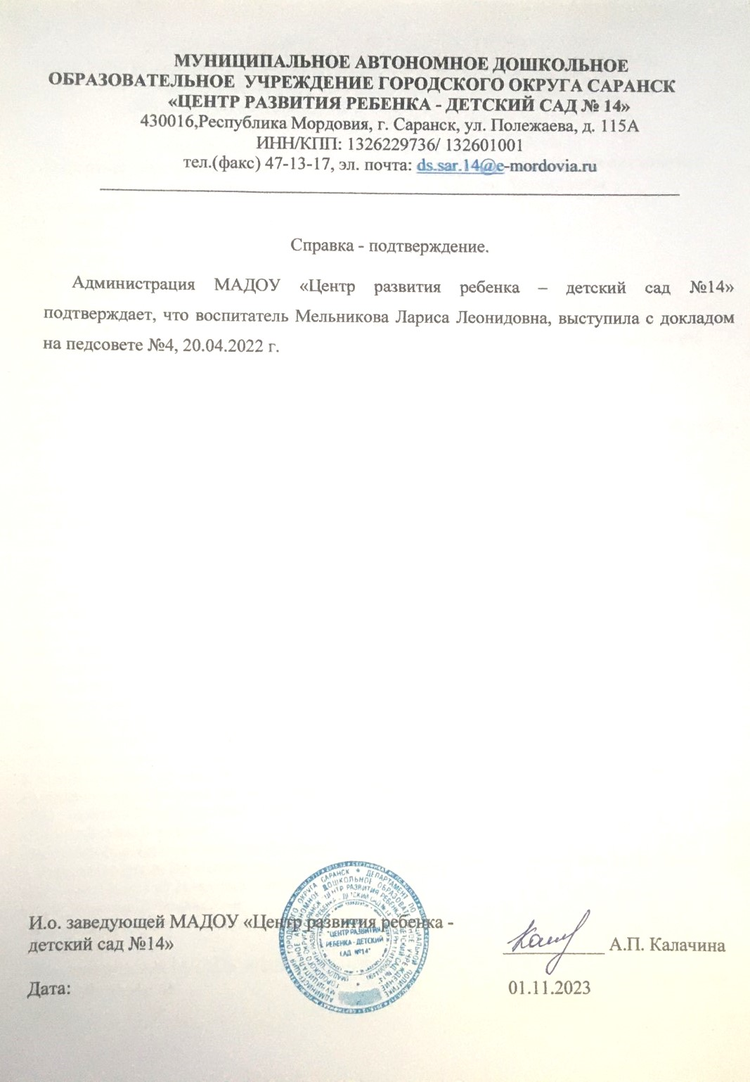

Slide 26
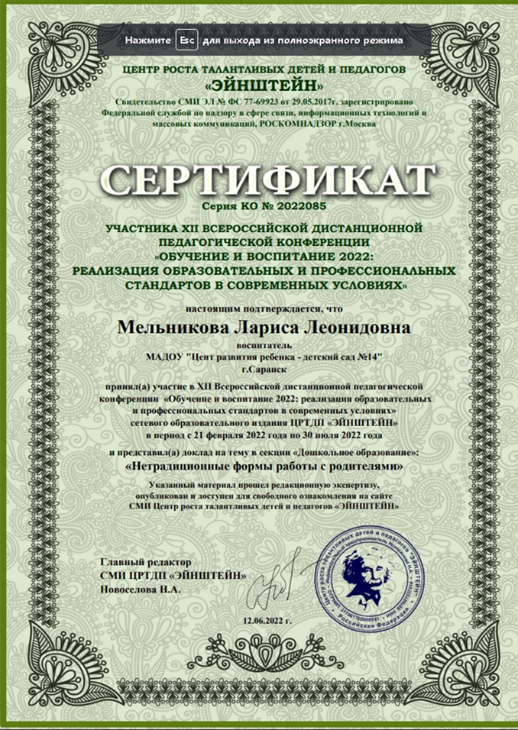

Slide 27
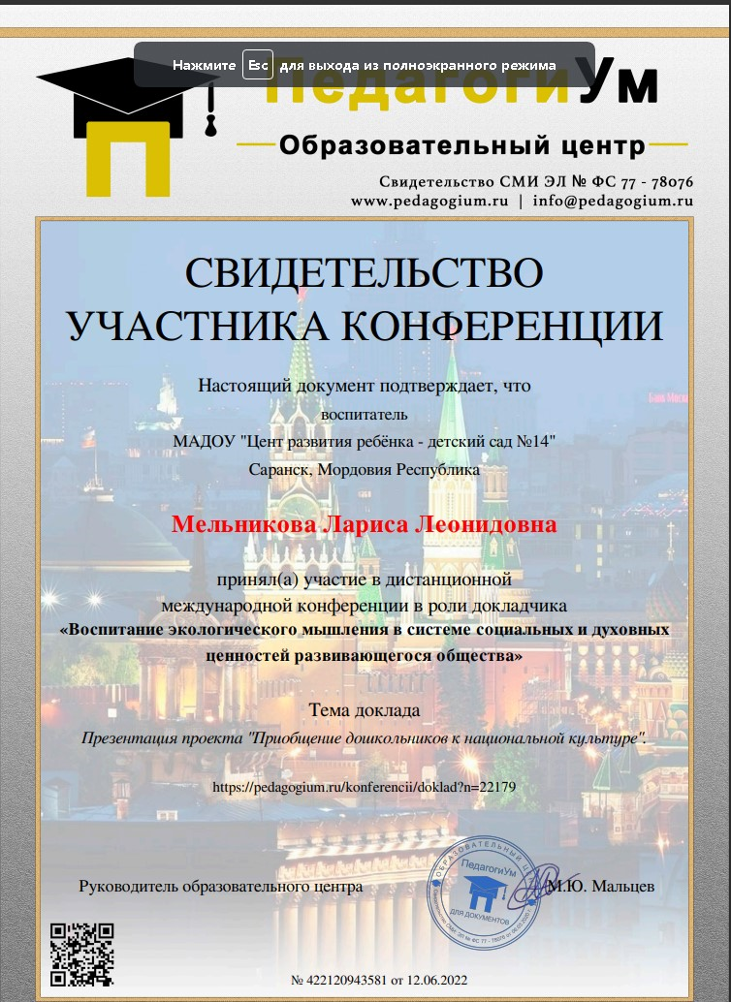

Slide 28
7. Проведение открытых занятий, мастер-классов, мероприятий
На уровне образовательной организации 3+1

Slide 29
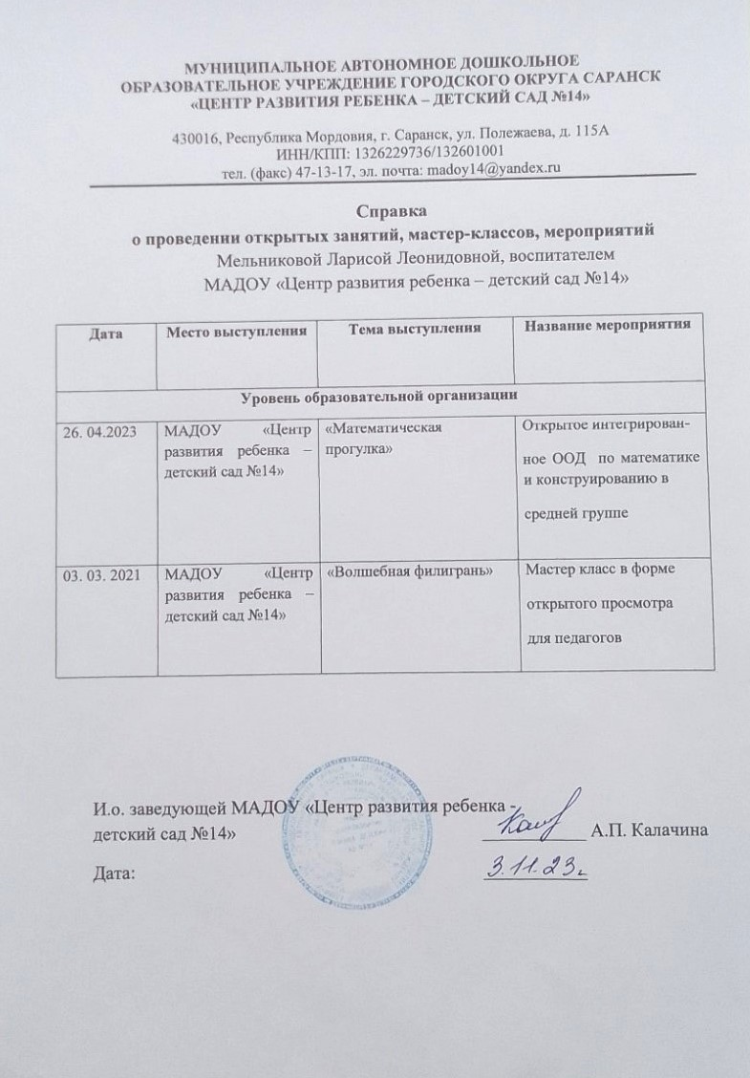

Slide 30
8. Экспертная деятельность
Интернет – 1

Slide 31
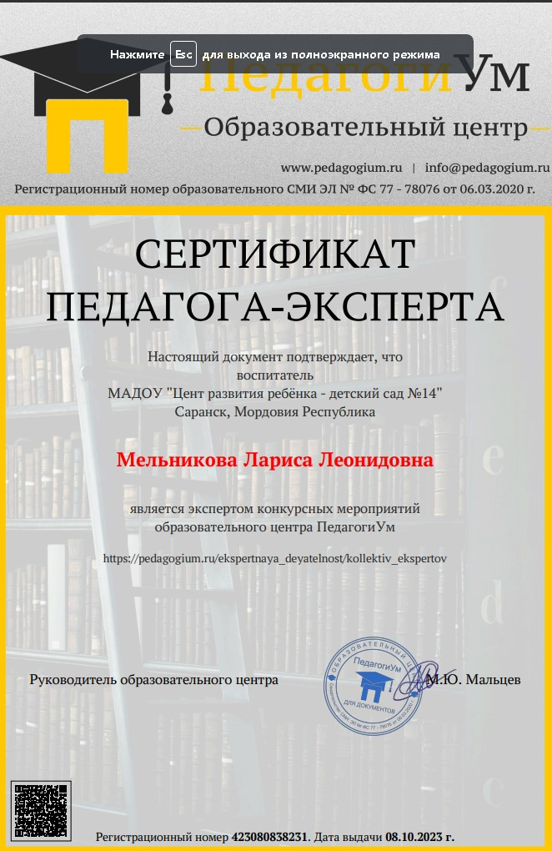

Slide 32
9. Общественно-педагогическая активность педагога: участие в комиссиях, педагогических сообществах, в жюри конкурсов
Интернет – 1

Slide 34
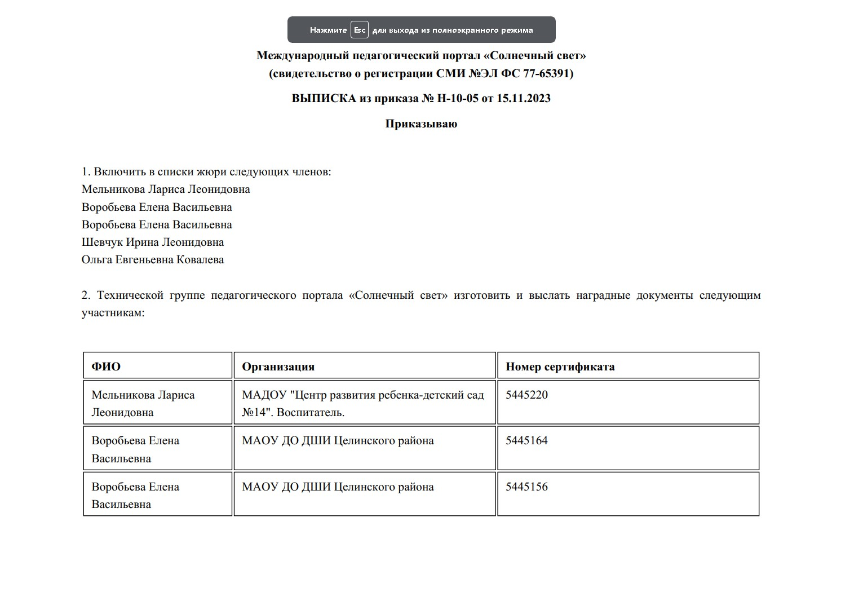
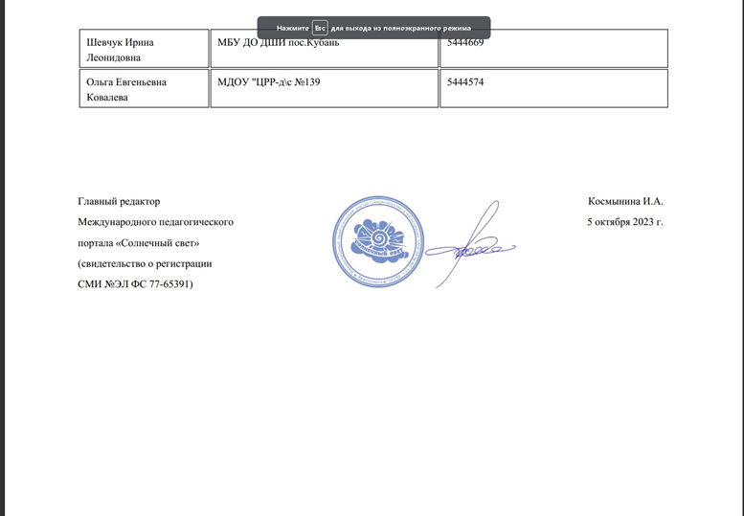

Slide 35
10. Позитивные результаты работы с воспитанниками
-наличие системы воспитательной работы;
-наличие качественной, эстетически оформленной текущей документации;
-организация индивидуального подхода;
-снижение простудной заболеваемости воспитанников;
-отлаженная система взаимодействия с родителями ;
-отсутствие жалоб и обращений родителей на неправомерные действия;
-реализация здоровье сберегающих технологий в воспитательном процессе;
-духовно-нравственное воспитание и народные традиции

Slide 36
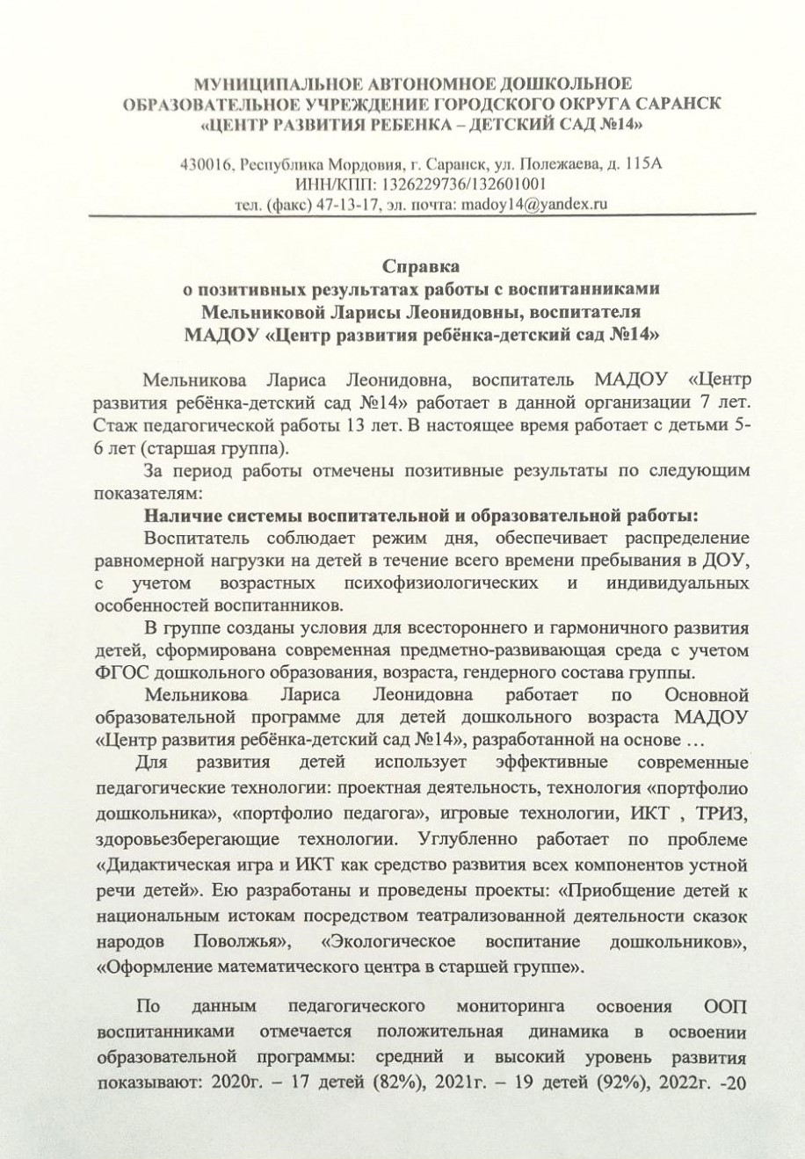
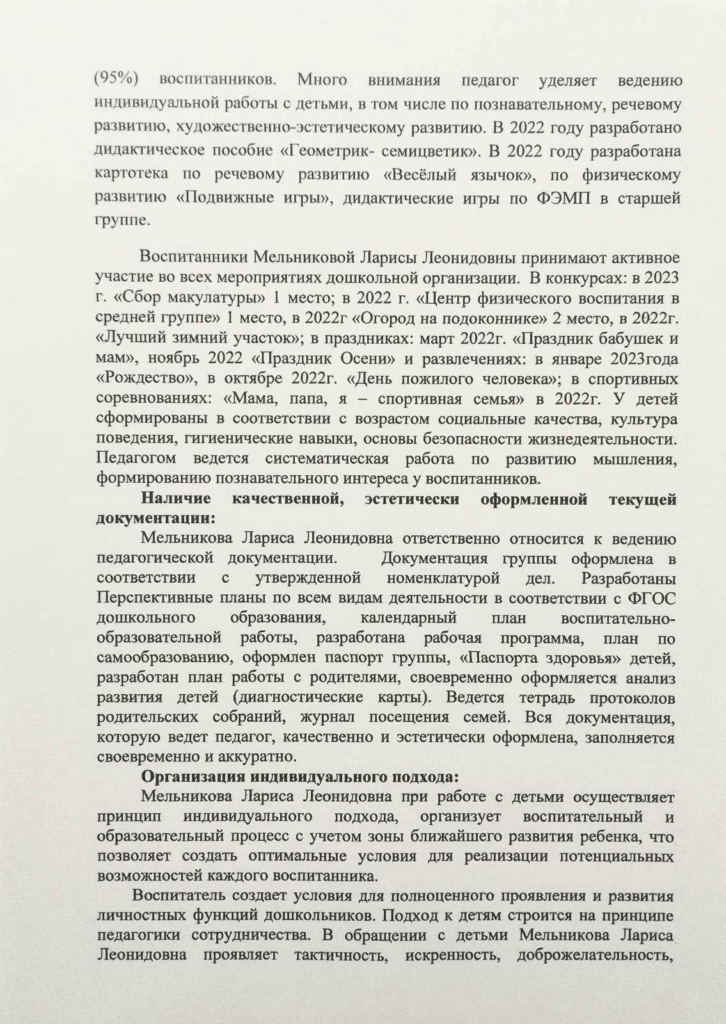

Slide 37
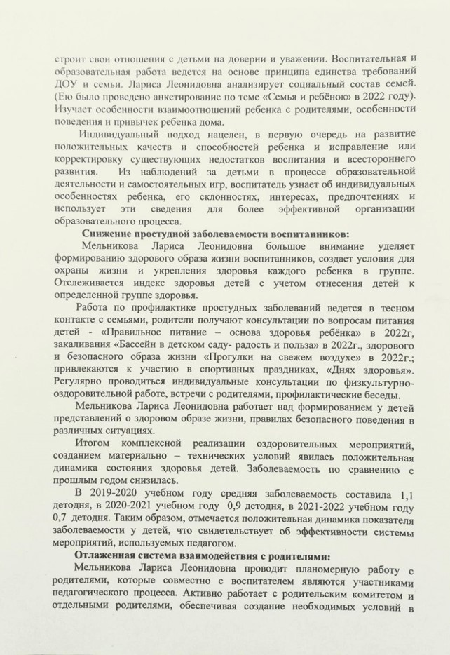
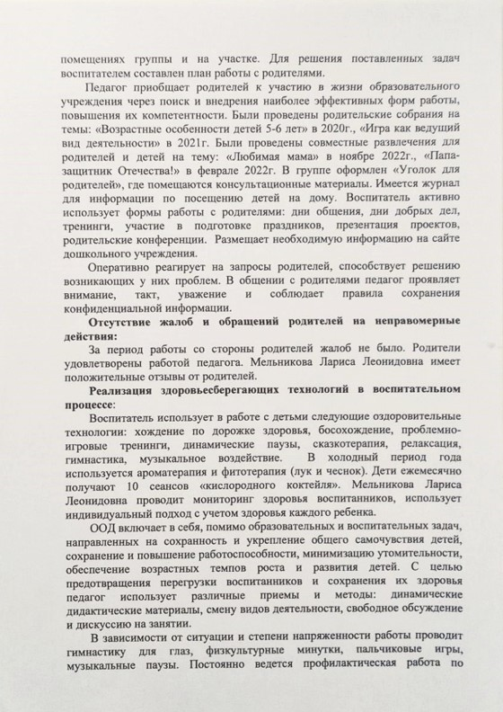

Slide 38
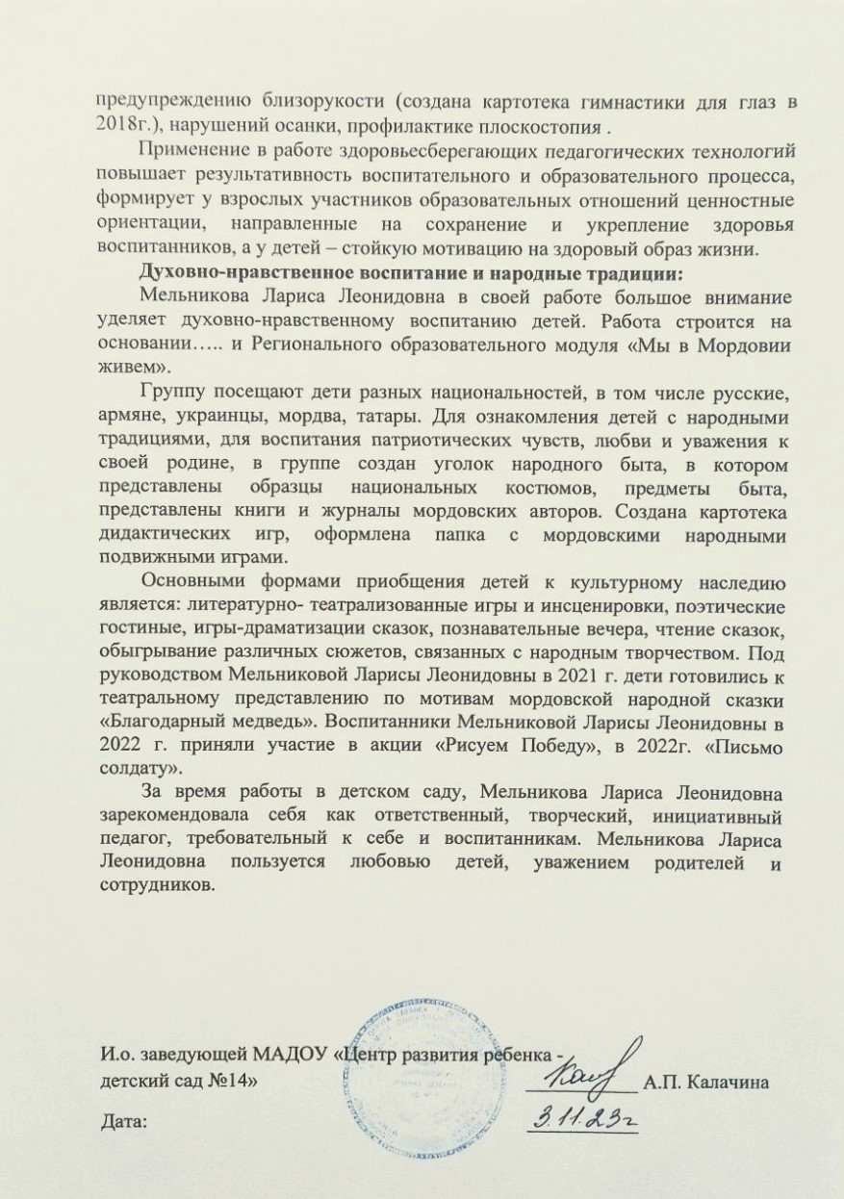
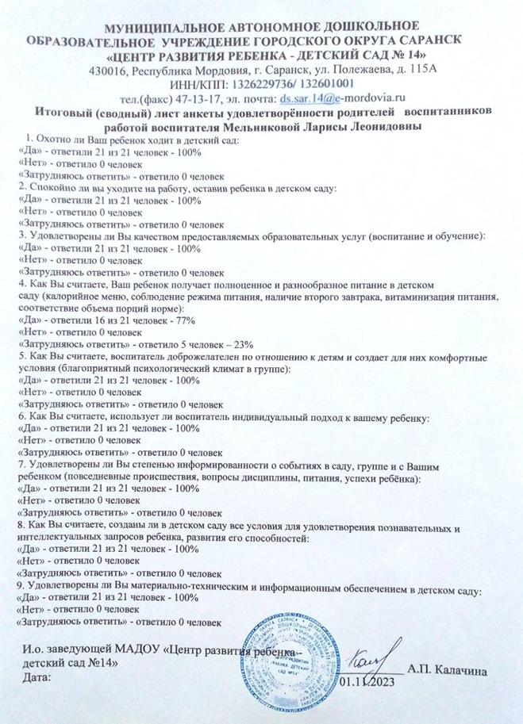

Slide 39
11. Качество взаимодействия с родителями
-систематическое проведение родительских собраний;
-проведение круглых столов, консультаций в нетрадиционной форме (педагогическое просвещение родителей);
-проведение экскурсий ,образовательных путешествий с детьми; проведение
совместных конкурсов, выставок;
-организация родителей на субботниках, благоустройстве участков, создании развивающей среды группы

Slide 40
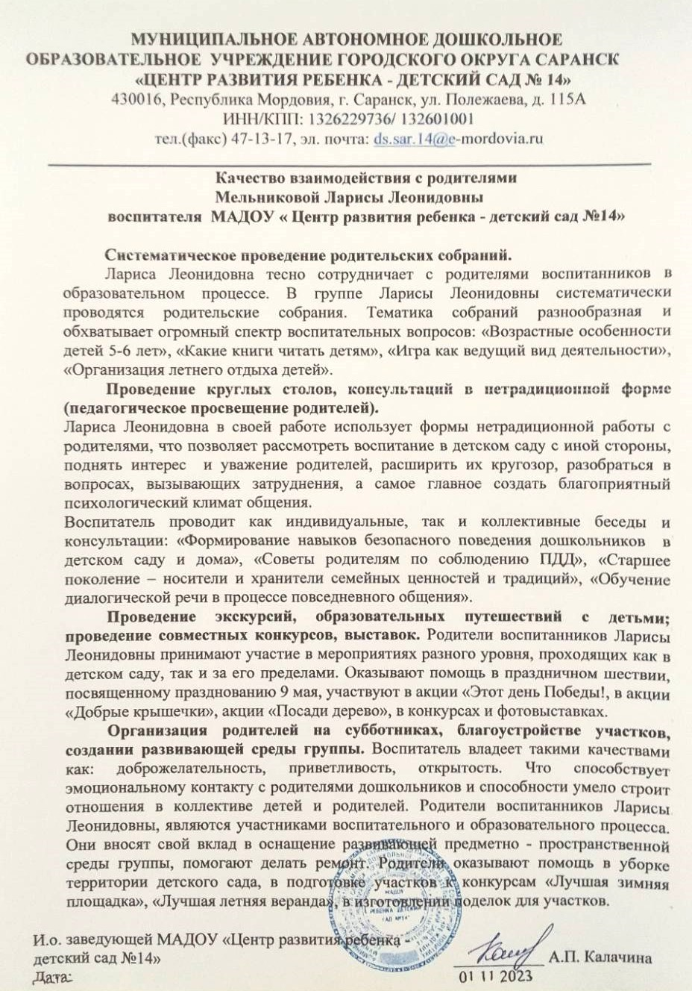
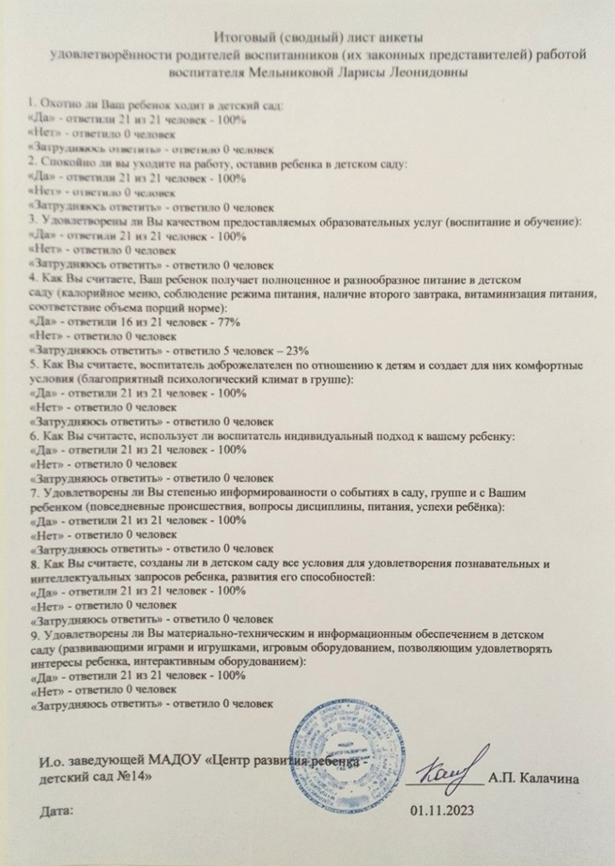

Slide 41
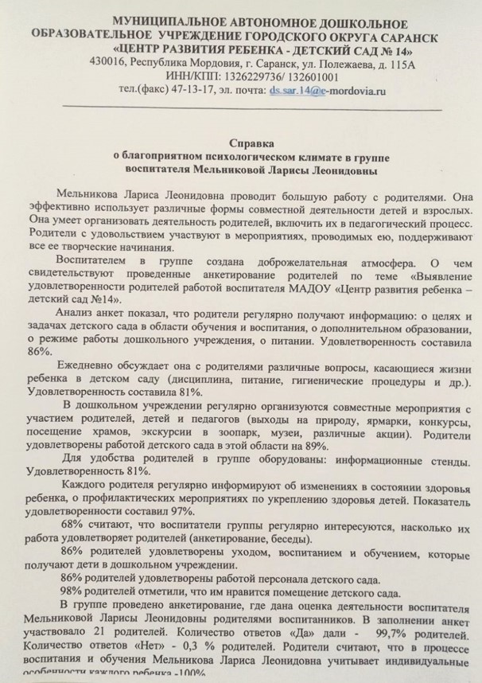
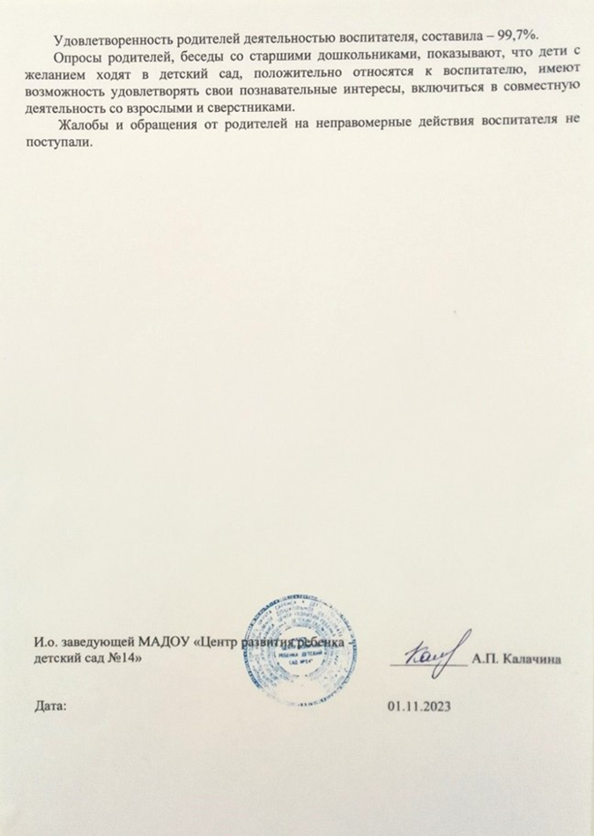

Slide 42
12. Работа с детьми из социально-неблагополучных семей

Slide 43
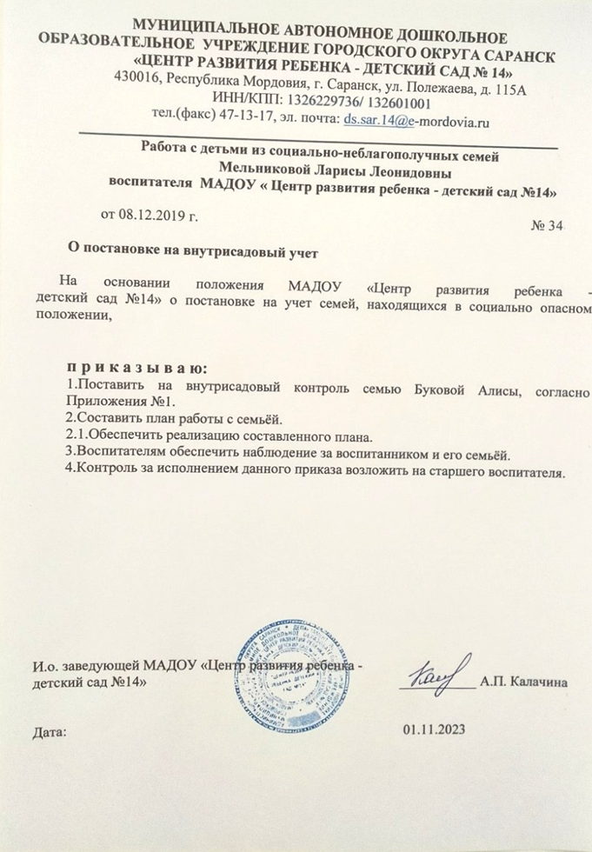
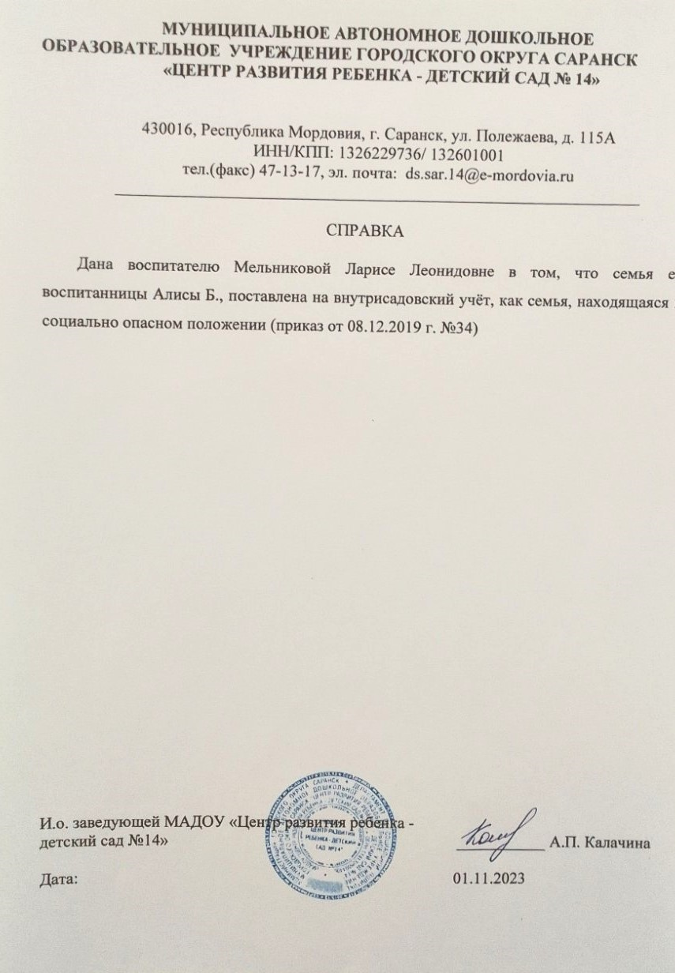
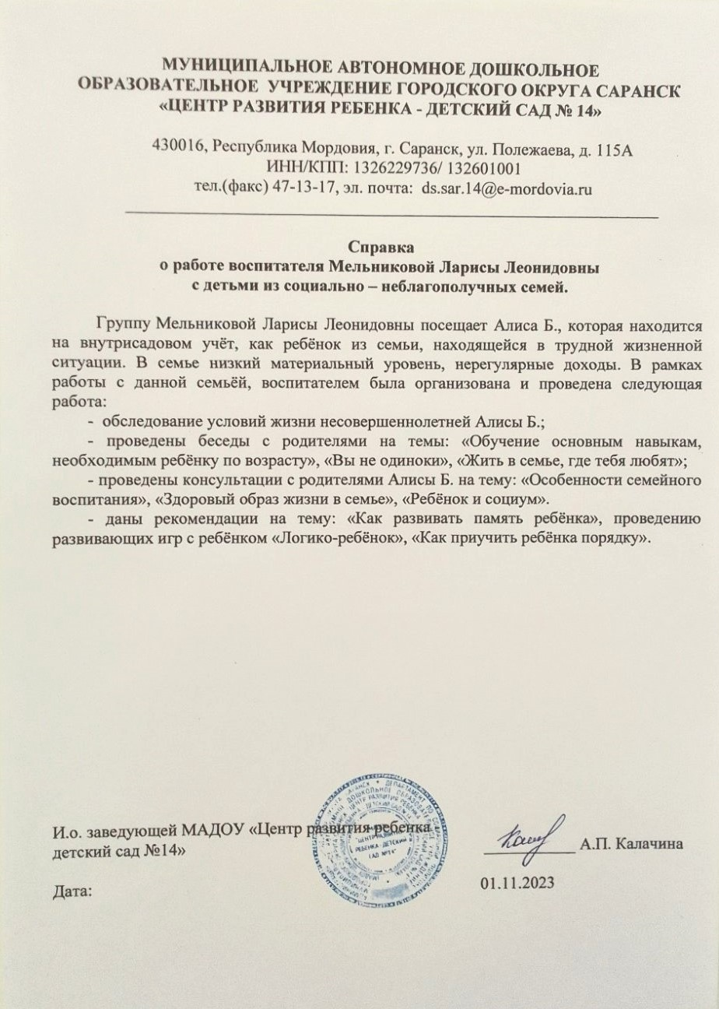

Slide 44
13. Участие педагога в профессиональных конкурсах
В сети Интернет - 2
Муниципальный уровень участие– 3
Республиканский уровень участие-4
Победы в муниципальных конкурсах- 5+1
Победы в республиканских конкурсах- 6+1

Slide 45
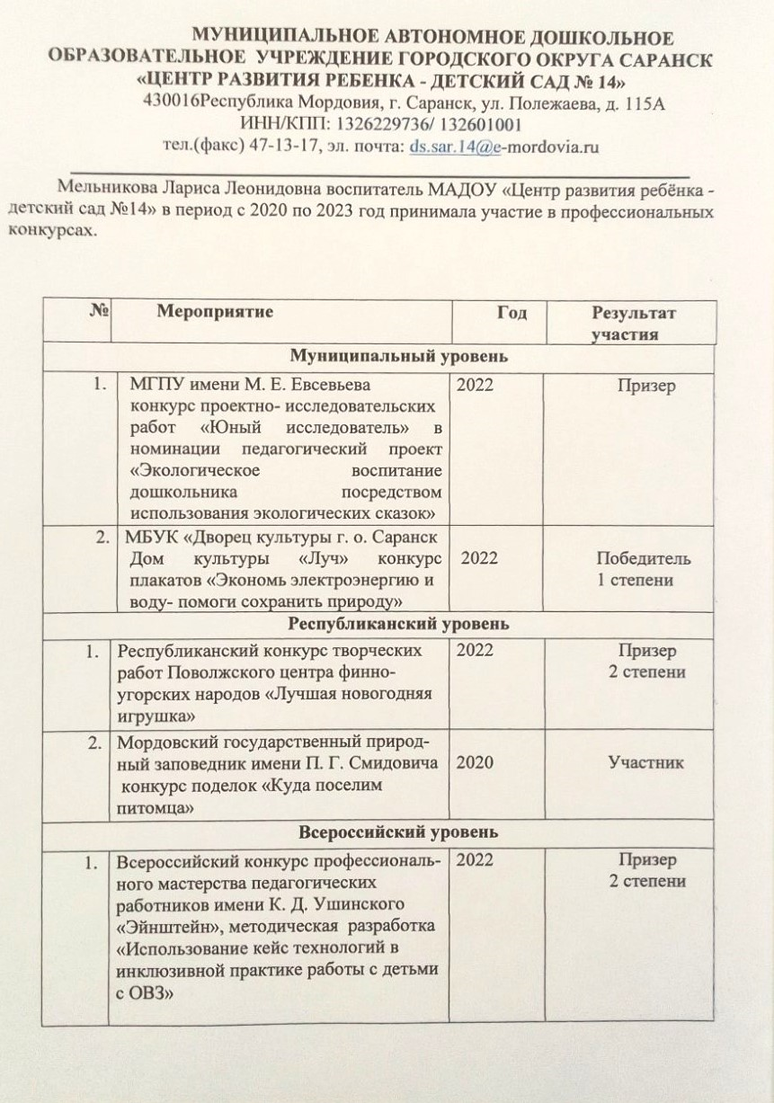
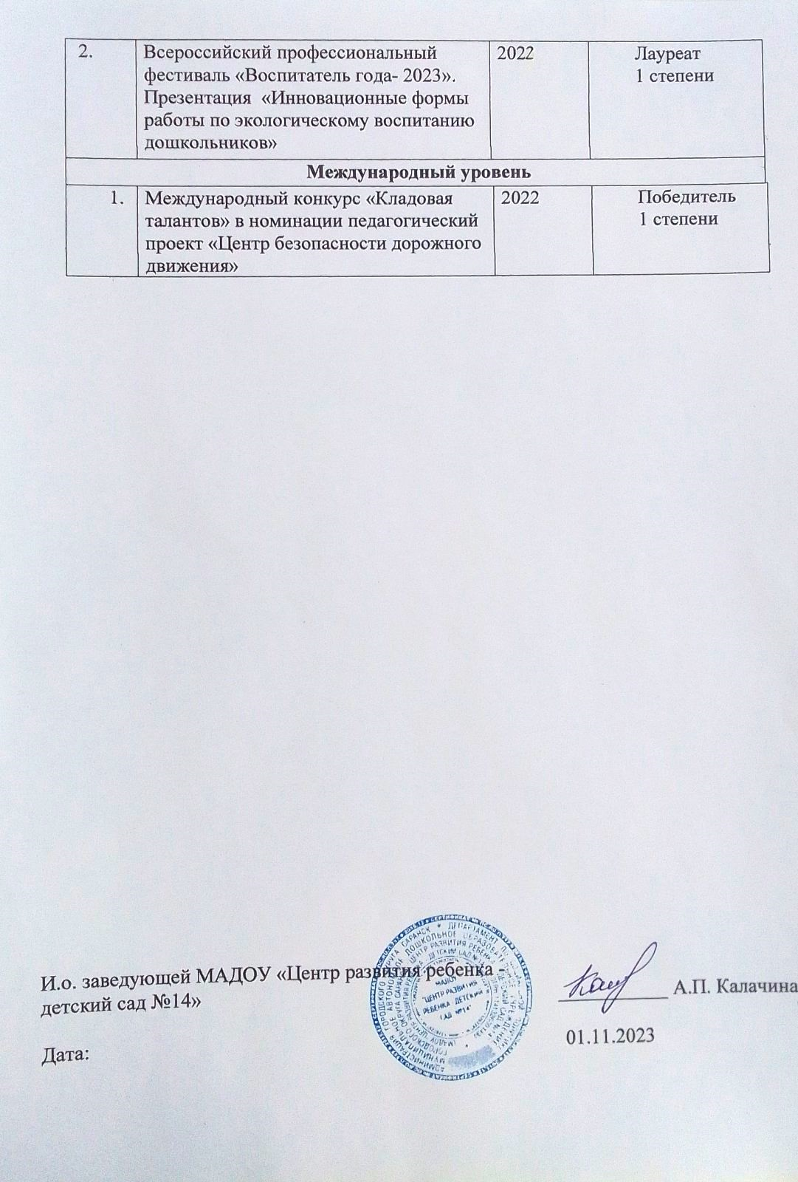

Slide 46
!

Slide 47
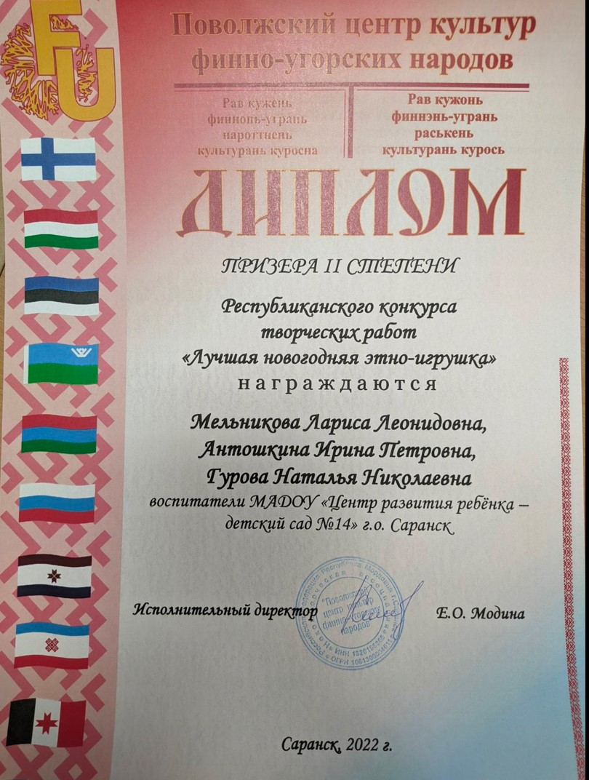
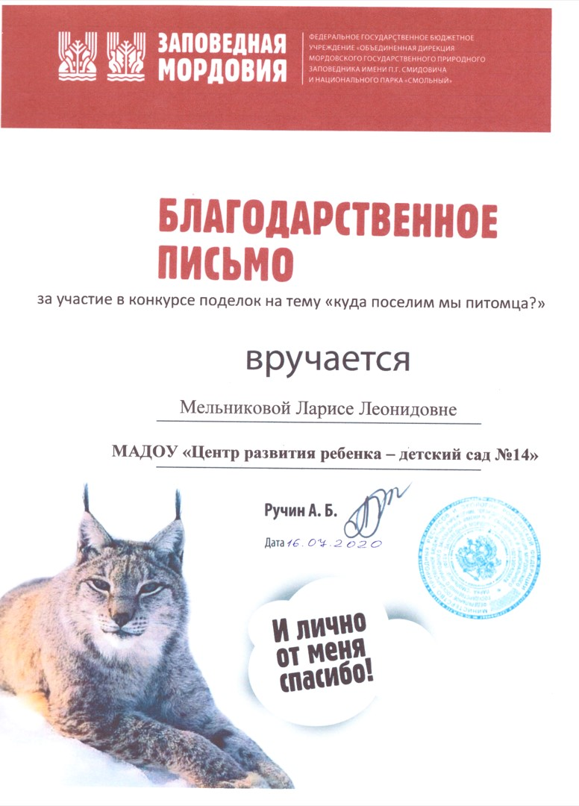

Slide 50
14. НАГРАДЫ И ПООЩРЕНИЯ
С сайтов и порталов сети Интернет – 2
Республиканский уровень – 2

Slide 53
СПАСИБО ЗА ВНИМАНИЕ!

